Slide 1

Décrivez en quoi consiste Power BI, comment le mettre en place, ses avantages et de son impact futur au sein de votre entreprise et comment.

Slide 2

POWER BI

Slide 3
Présentation
Introduction à Power BI
Mise en Place
Avantages
Impact Futur

Slide 4
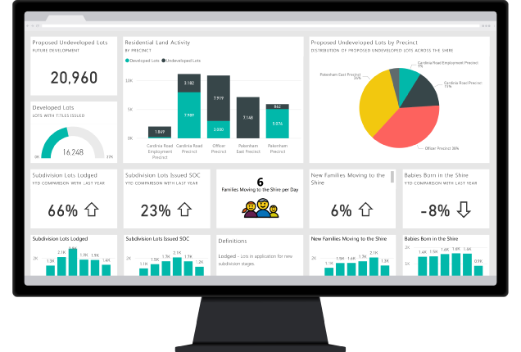
Qu'est-ce que Power BI ?
Définition : une suite d'outils de visualisation de données qui aide à transformer les données brutes en rapports et tableaux de bord interactifs.

Slide 5
Comment Mettre en Place Power BI ?
Étapes pour la mise en œuvre de Power BI, y compris la configuration des outils, l'importation des données, et la création des rapports.
Étape 1: Installation de Power BI Desktop.
Étape 2: Connexion aux sources de données.
tape 3: Création et personnalisation des rapports.
Étape 4: Publication des rapports sur Power BI Service.

Slide 6
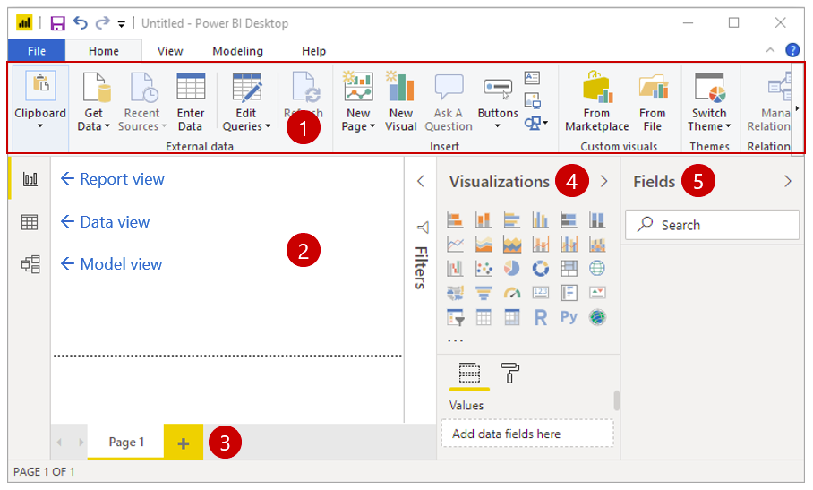

Slide 7
Avantages de Power BI
Les principaux avantages de Power BI :
Visualisation interactive des données
Intégration facile avec diverses sources de données
Tableaux de bord personnalisables
Accessibilité depuis n'importe quel appareil
Analytique avancée avec IA intégrée

Slide 8
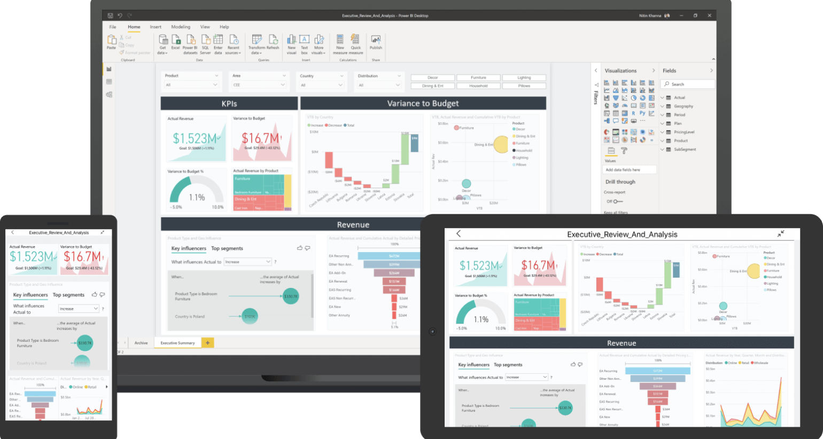

Slide 9
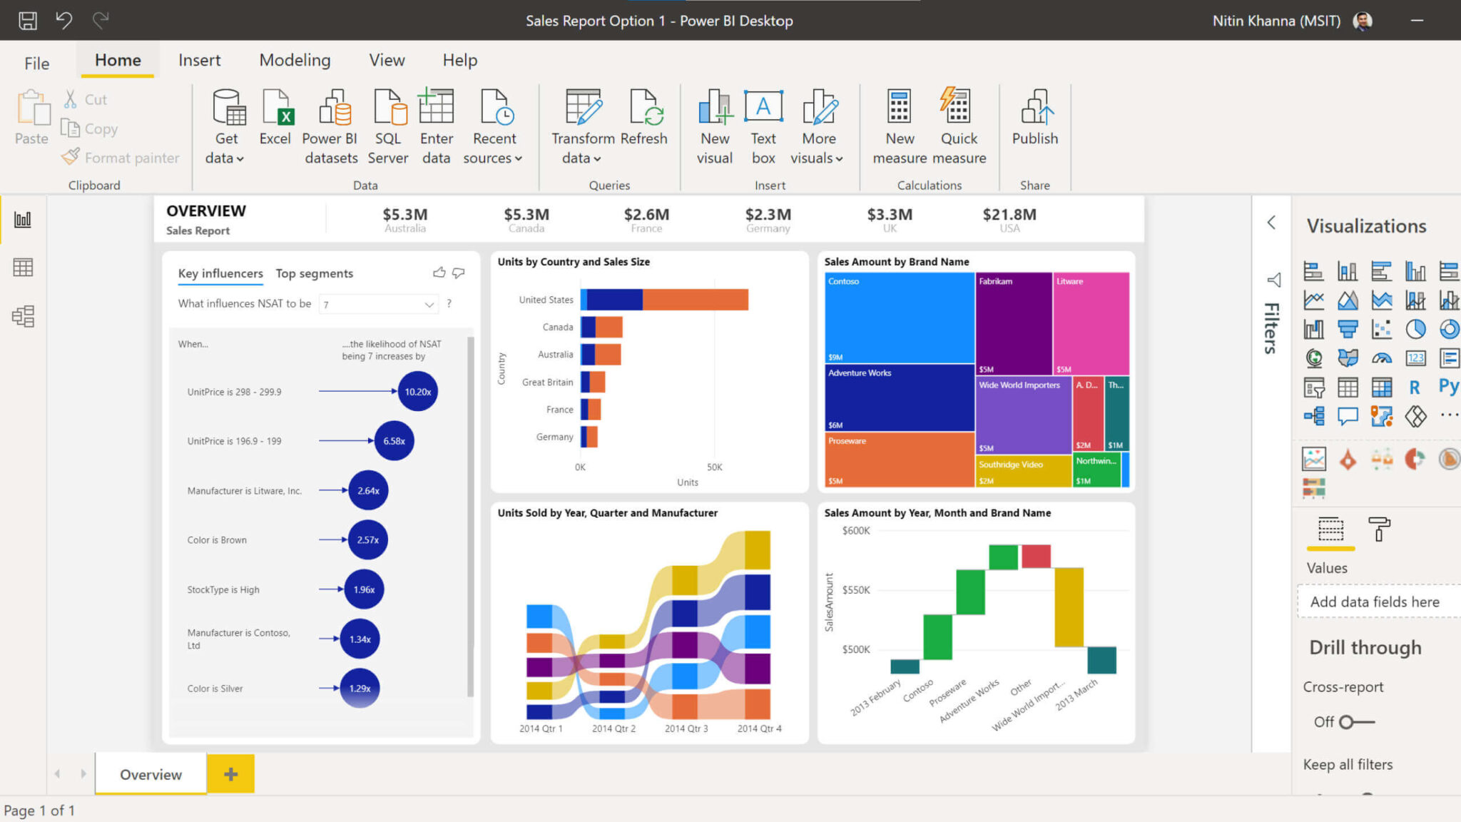
Impact Futur de Power BI au Sein de l’Entreprise
Prévisions sur l’impact de Power BI à long terme pour l’entreprise. Discussion sur l’amélioration des processus décisionnels, l’analyse des tendances, et l’optimisation des performances.

Slide 10
MERCI !

